Slide 1
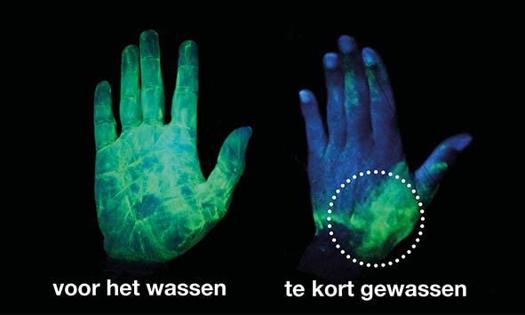
Hygiène des mains
Lavage des mains
Avant lavage
Lavage insuffisant

Slide 2
Hygiène des mains
Lavage des mains (40 – 60 secondes)
Séquence à respecter si possible mais pas obligatoire
Pas de bijoux

Slide 3
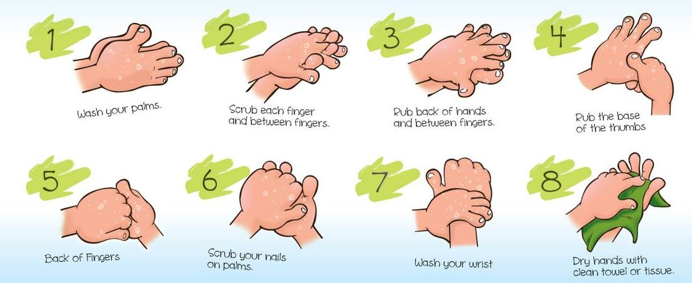
Hygiène des mains
Papier ou tissu jetable, pas d’essuie-mains communs
Fermer le robinet avec le papier ou tissu avant de le jeter

Slide 4
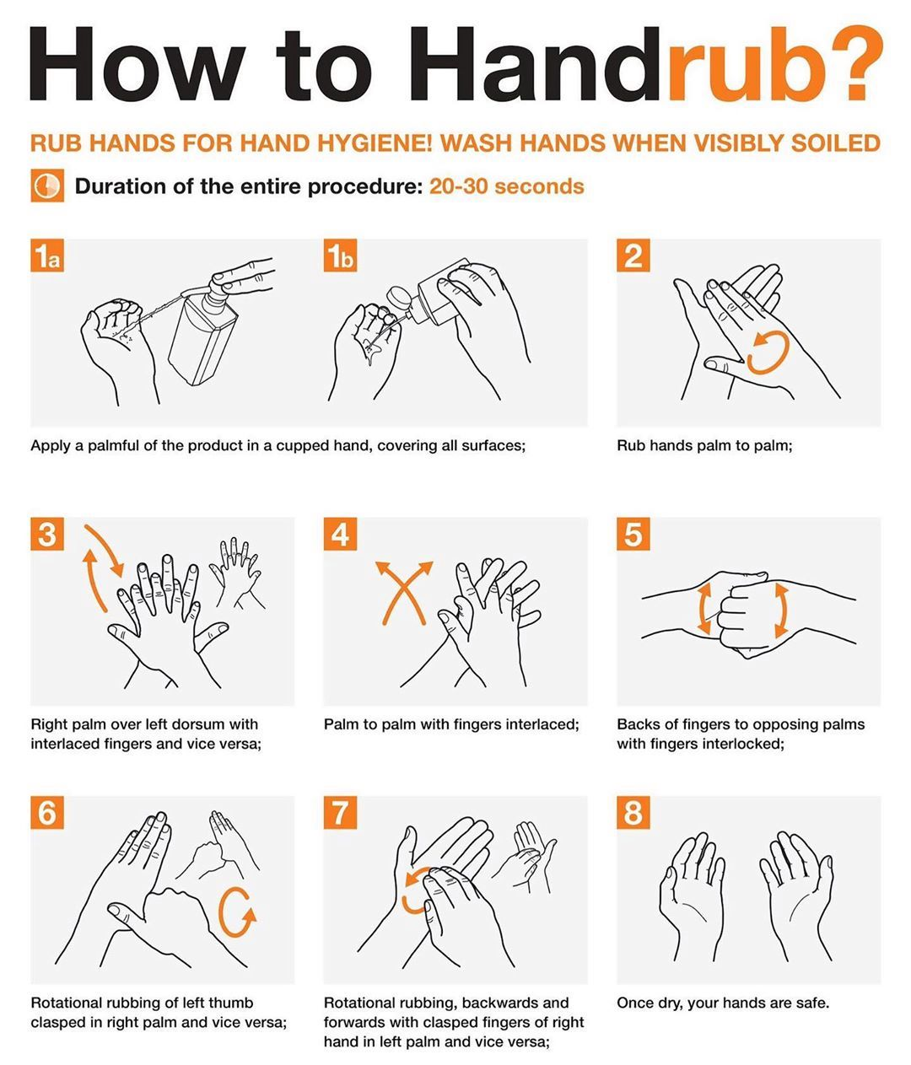
Hygiène des mains
Gel désinfectant (20 à 30 secondes)

Slide 5
Hygiène des mains
De préférence à l’eau et au savon
Le gel désinfectant :
Alternative
Ne remplace pas l’eau et la savon
Le plus souvent possible et prendre son temps pour respecter les 40 à 60 secondes

Slide 6
Début de journée
Symptômes?
OUI – J’informe mon responsable et contacte un médecin
NON – Je peux aller sur mon lieu de travail
Fièvre
Maux de tête
Perte de goût et d’odorat
Difficultés respiratoires
Toux
Eternuements
Mal à la gorge

Slide 7
Sur le lieu de travail
Je ne présente aucun symptôme et arrive sur mon lieu de travail
Laver les mains(40-60 sec)
Mettre une tenue propre
Attention pour les longs cheveux, les bijoux, les ongles, rouge à ongle!
Effets personnels au vestiaire (GSM !!)
Mettre un masque au besoin
Laver les mains (40-60 sec)
Désinfecter les mains (20 – 30 sec)

Slide 8
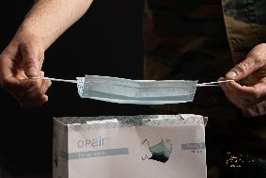
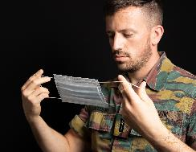
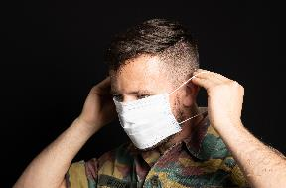
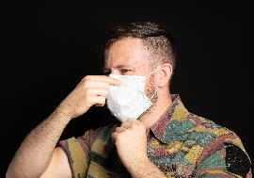
Mettre son masque
Retirer le masque de l’emballage en le tenant par les élastiques
Mettre le masque et l’adapter à votre visage (sous le menton et pincer sur le nez)
Ne plus toucher l’intérieur et l’extérieur du masque avec les mains

Slide 9
La bonne manière

Slide 10
Sur le lieu de travail
Utilisation des autres EPI
Uniquement si besoin
Cela doit devenir un drill

Slide 11
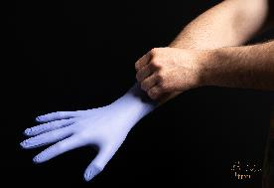
Mettre les gants
Uniquement si nécessaire !!
Laver et/ou désinfecter les mains
Gants non-stériles → pas de procédure spéciale
Mettre les gants et voir à ce qu’ils soient bien fermés

Slide 12
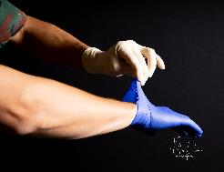
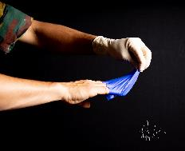
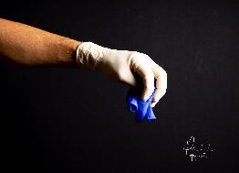
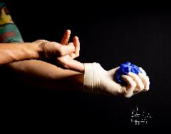
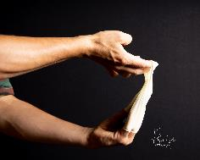
Retirer les gants
Prendre le gant à quelques cm du bord.
Retirer le gant en évitant de toucher la peau avec le gant sale
Garder le gant retirer à l’intérieur de l’autre gant.
Avec un doigt, retirer l’autre gant tout en évitant de toucher l’extérieur du gant.
Tirer le gant de l’intérieur vers l’extérieur, l’autre gant dedans. Jeter le tout à la poubelle.
Se désinfecter les mains

Slide 13
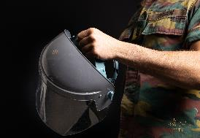
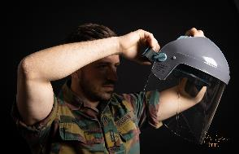
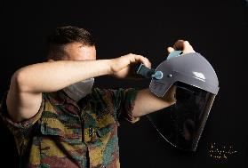
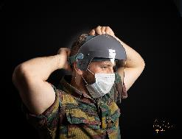
Mettre la visière faciale
Prendre la visière par la lanière de fixation sans toucher la visière avec les mains.
Adapter à votre tête au besoin

Slide 14
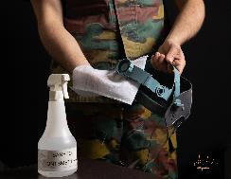
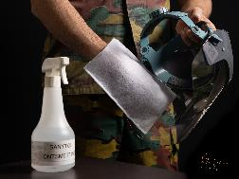
Enlever la visière
Enlever la visière en la prenant par l’arrière et sans toucher la partie avant
Désinfecter la visière complètement.

Slide 15
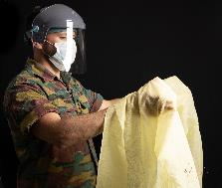
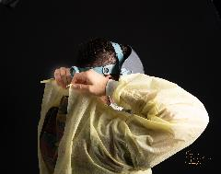
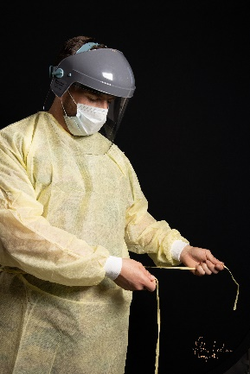
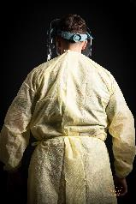
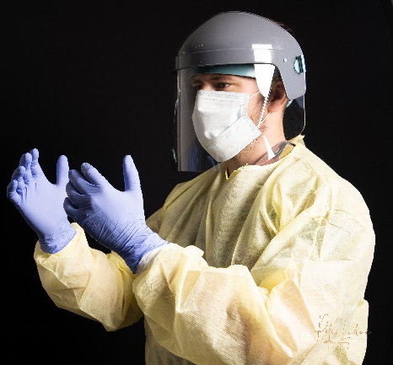
Mettre le tablier
Mettre le tablier et fermer au niveau du cou
Veuillez à ce que le dos soit bien fermé. Demander de l’aide au besoin
Mettre les gants et les passer sur le manches
Fixer la lanière sur le côté

Slide 16
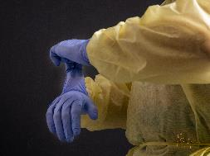
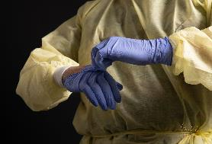
Enlever le tablier
Enlever les gants suivant la procédure normale
Arracher la lanière de fixation.
Si le tablier doit être réutiliser (à éviter), défaire le noeud.

Slide 17
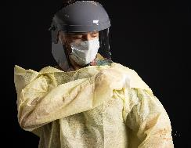
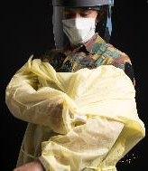
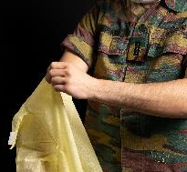
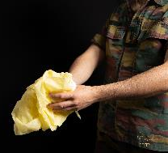
Enlever le tablier
Enlever le tablier à partir de l’épaule sans toucher l’extérieur du tablier.
Vous pouvez pour cela passer votre main dans la manche.
Enlever complètement le tablier sans toucher la face extérieure, Le rouler de telle manière que le côté soit intérieur devienne le côté extérieur et le jeter dans la poubelle destinée au déchets contaminés.

Slide 18
Sur le lieu de travail
Je peux commencer à m’occuper
D’une personne non suspecte
D’une personne suspecte

Slide 19
Sur le lieu de travail
Personne non suspecte
Désinfection des mains (30 sec)
Les gants ne sont pas obligatoires, éventuellement pour certains soins
Traitement du patient / résident
Nettoyer et désinfecter le matériel commun
Désinfection des mains (30 sec)
Si utilisation de gants, les jeter et désinfection des mains

Slide 20
Sur le lieu de travail
Personne suspecte (Entrer)
Désinfection des mains (30 sec)
Mettre l’écran facial
Mettre les gants
Enfiler le tablier
Enfiler de l’intérieur vers l’extérieur, sans toucher la partie extérieure.
Le tablier est endommagé, tombé ou pend d’une manière non correcte sur le porte-manteaux
Jeter et prendre un nouveau tablier
Traitement du patient
Mettre le masque

Slide 21
Sur le lieu de travail
Retirer les gants Désinfecter les mains (30 sec)
Nettoyer, rincer, désinfecter et ranger dans une zone propre le matériel commun
Désinfecter les mains (30 sec)
Traiter une personne suspecte (Sortir)
Retirer le tablier suivant la procédure
Désinfecter les mains (30 sec)
Retirer l’écran facial suivant la procédure
Désinfecter entièrement l’écran facial
Désinfecter les mains et sortir

Slide 22
Sur le lieu de travail
Prendre une pause
Boire / grignoter
Repas
Fumer
Visite aux toilettes
Détacher le masque (sans toucher la partie avant), désinfecter les mains, boire / grignoter, repositionner le masque et désinfection des mains
Retirer le masque ( le déposer face externe vers le bas dans un recipient), laver les mains, se restaurer, laver les mains, remettre le masque et désinfection des mains.
Désinfection de la table.
Désinfecter les mains avant et après avoir fumé
Laver les mains après une visite aux toilettes
Notes:
Handen wassen ref fiche3

Slide 23
Fin de journée
Terminer le travail
Laver les mains
Jeter le masque
Se changer Faire laver la tenue de travail à 60°C
Si possible, avant de sortir, se désinfecter ou se laver les mains, juste avant de quitter le lieu de travail.

Slide 24
CHOSES À FAIRE!
Social Distancing ou masque si pas possible
Hygiène des mains, de la toux et de l’éternuement
Désinfecter les zones fréquemment touchées (Min 2x/jour)
Se corriger et s'entraider + signaler les erreurs de chacun.
Nettoyez et désinfectez régulièrement tablettes, GSM et tout autre matériel collectif (contamination croisée!!!).
Une attention particulière à l'hygiène des résidents/patients
Véhicule de service : Désinfection après utilisation (high-touch zones)

Slide 25
CHOSES À NE PAS FAIRE!
Utilisation erronée des EPI peut aussi être dangereux!
Par exemple, ne portez pas de gants ni de tablier si cela n'est pas nécessaire
Mettre ou retirer les EPI de manière incorrecte.
Chipoter inutilement à votre masque et/ou à votre visage
Mauvais lavage des mains
…

Slide 26
Nettoyage et désinfection
https://www.ecdc.europa.eu/en/publications-data/disinfection-environments-covid-19
Ventiler la pièce
D’abord nettoyage à l’eau et au savon neutre
Après désinfection avec
Soit produit virucide
Soit eau de javel diluée à 0,05% chlore actif
Soit éthanol 70%

Slide 27
0,05% chlore actif ?
Dilution de 10 ml d’eau de javel dans 990 ml d’eau
Pour toutes les différentes concentrations d’eau de javel sur le marché, on arrive largement à une concentration de 0,05% chlore actif, efficace contre le virus après nettoyage
Solution à préparer journalièrement

